Slide 1
Стална пословна јединица
Београд
  —
  27. октобар 2023. год.

Slide 2
Теме
Стална пословна јединица – основе
Стална пословна јединица у контексту ЗПДПЛ и Правилника
ОЕЦД: Модел конвенција (верзија на снази до 2017. год.) и Мултилатерална конвенција за примену мера које се у циљу спречавања ерозије пореске основице и премештања добити односе на пореске уговоре
УИДО
Примери

Slide 3
Основе
01

Slide 4
Стална пословна јединица | Основе (1/2)
Фикција пореског права
Циљ: Опорезивање добити пореског нерезидента који послује НА територији (не СА територијом)
Локалне смернице за отворена питања у вези дефиниције сталне пореске јединице?
Механизам: Самоопорезивање. Изузетно, опорезивање по решењу Пореске управе
Админ. – Kако утврдити пореску основицу?
Notes:
Навести од кад правило постоји и ЗПДПЛ уз констатацију да:
Од кад немамо локалне смернице у вези тумачења норме?
Мишљења Мин.Фин. углавном везана за питања примене УИДО без одговора на претходно питање опорезивања у складу са одредбама ЗПДПЛ.
Порезивање по решењу ПУ: СПЈ нерезидента из јурисдикције са преференцијалним пореским третманом + Опорезивање нерезидента у складу са чланом 40, став 8. ЗПДПЛ – може бити СПЈ, а и не мора.

Slide 5
Стална пословна јединица | Основе (2/2)
Постоји ли опорезивање у складу са čl. 4 ЗПДПЛ?
НЕ
ДА
Не постоји двоструко опорезивање
Постоји ли УИДО?
НЕ
ДА
Не постоји основ за умањење пореза у СРБ
Да ли се примењује МЛИ?
НЕ
ДА
Применити УИДО
Применити УИДО измењен у складу са МЛИ
Notes:
Поента слајда је:
Нема опорезивања уколико ЗПДПЛ не пропише да порез постоји (УИДО и МЛИ су релевантни само у сл. да постоји опорезивање у складу са ЗПДПЛ).
Не може интерпретација УИДО и МЛИ (нпр. у форми коментара на чл. 5 УИДО или одредбе МЛИ којим се мења примена чл. 5 УИДО) да се користи као основ за интерпретацију правила које прописује ЗПДПЛ.
Да ли ми уопште знамо шта је циљ који се жели постићи чл. 4 ЗПДПЛ у сл. нерегистроване СПЈ (СПЈ које се не региструје код АПР)?

Slide 6
ЗПДПЛ и Правилници
02

Slide 7
Стална пословна јединица | ЗПДПЛ – Дефиниција (1/2)
Члан 4
Стална пословна јединица је свако стално место пословања преко којег нерезидентни обвезник обавља делатност, а нарочито:
1. огранак;
2. погон;
3. представништво;
4. место производње, фабрика или радионица;
5. рудник, каменолом или друго место експлоатације природног богатства.
Сталну пословну јединицу чине и стално или покретно градилиште, грађевински или монтажни радови, ако трају дуже од шест месеци, и то:
а) једна од више изградњи или монтажа које се упоредно обављају, или
б) неколико изградњи или монтажа које се обављају без прекида једна за другом.
Ако лице, заступајући нерезидентног обвезника, има и врши овлашћење да закључује уговоре у име тог обвезника, сматра се да нерезидентни обвезник има сталну пословну јединицу у погледу послова које заступник врши у име обвезника
.…

Slide 8
Стална пословна јединица | ЗПДПЛ – Дефиниција (2/2)
…
Не постоји стална пословна јединица ако нерезидентни обвезник обавља делатност преко комисионара, брокера или било ког другог лица које, у оквиру властите делатности, послује у своје име, а за рачун обвезника.
Сталну пословну јединицу не чини ни:
1. држање залиха робе или материјала који припадају нерезидентном обвезнику искључиво у сврху складиштења, приказивања или испоруке, као ни коришћење просторија искључиво за то намењених;
2. држање залиха робе или материјала који припадају нерезидентном обвезнику искључиво у сврху прераде у другом предузећу или од стране предузетника;
3. држање сталног места пословања искључиво у сврху набављања робе или прикупљања информација за потребе нерезидентног обвезника, као ни у сврху обављања било које друге активности припремног или помоћног карактера за потребе нерезидентног обвезника.

Slide 9
Стална пословна јединица | ЗПДПЛ – Правила
Члан 20
Kамата и припадајући трошкови по основу зајма одобреног сталној пословној јединици из члана 4. овог закона од стране њене нерезидентне централе не признају се као расход у пореском билансу сталне пословне јединице.
Накнада по основу ауторског и сродних права и права индустријске својине, коју стална пословна јединица из члана 4. овог закона исплаћује својој нерезидентној централи, не признаје се као расход у пореском билансу сталне пословне јединице.

Slide 10
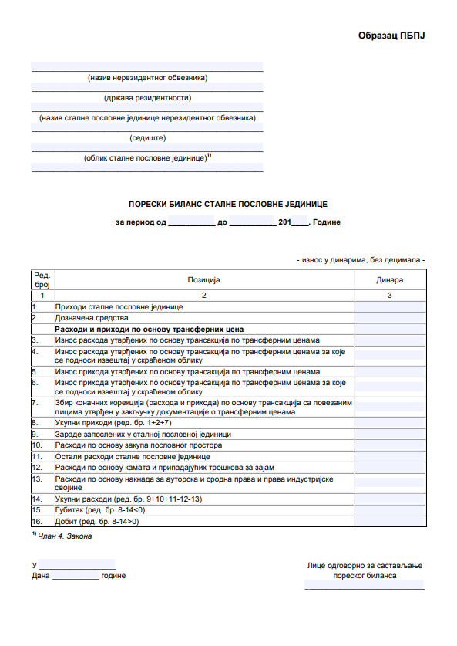
Стална пословна јединица | Правилник (1/2)
Правилник о начину исказивања прихода и расхода ради утврђивања добити коју стална пословна јединица нерезидентног обвезника оствари на територији Републике Србије
На снази од 16. маја 2015. год.
Примена: СПЈ која није огранак.
Notes:
Питање: Да ли је ико успео да поднесе ову пореску пријаву и плати порез на добит? Да ли су имали проблема у комуникацији са ПУ.
Примери из праксе:
Драча – поднео ПБПЈ. Пореска управа тражила БС и БУ.
Пореска управа – Нерезидент регистрован за ПДВ који је тражио 12. повраћај ПДВ кредита. Пореска управа питала да ли је плаћен порез на добит.

Slide 11
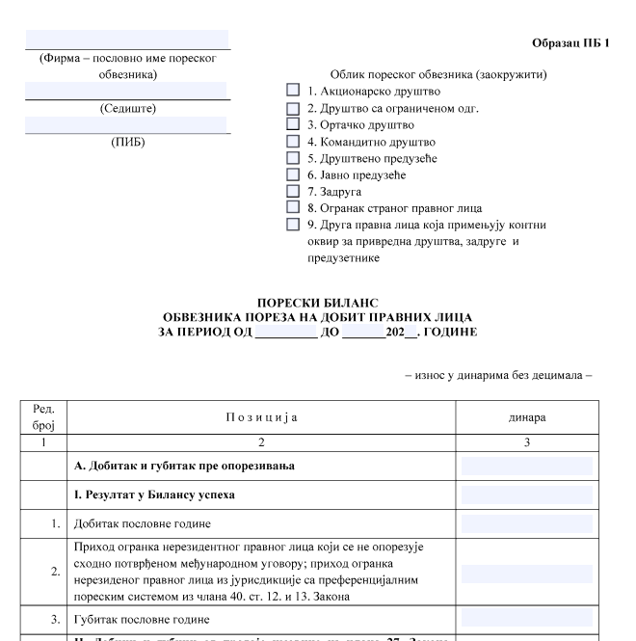
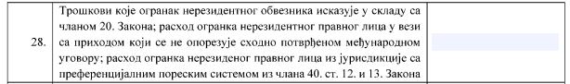
Стална пословна јединица | Правилник (2/2)
Правилник о садржају пореског биланса и другим питањима од значаја за начин утврђивања пореза на добит правних лица
Примена: Огранак.
Notes:
Напоменути посебна правила која се примењују само на регистроване огранке:
Приход изузет од опорезивања у складу са УИДО (нпр. Међународни транспорт),
Приход Огранка нерезидента из јурисдикције са преференцијалним пореским третманом (дивиденда, ауторска накнада, накнада интерпретатора, камата, закуп покретне и непокретне имовине).
Порески непризнати расходи:
Настали у вези са приходом који је изузет од опорезивања, и/или
У вези прихода које генерише СПЈ нерезидента из јурисдикције са преференцијалним пореским третманом (дивиденда, ауторска накнада, накнада интерпретатора, камата, закуп покретне и непокретне имовине).

Slide 12
Стална пословна јединица | Пракса
Углавном базирана на опорезивању добити регистрованих огранака.
Опорезивање добити сталне пословне јединице које није регистрована код АПР?
Поступање Пореске управе?
Notes:
Углавном базирана на опорезивању добити регистрованих огранака – нагласити:
Опорезивање огранака је преовлађујућа пракса.
Питање алоцирања добити огранка решено кроз рачуноводство. „Фактурисање“ ка и од стране нерезидентне централе као прагматичан начин за утврђивање прихода/расхода СПЈ у недостатку локалних смерница за алоцирање профита СПЈ.
Опорезивање добити сталне пословне јединице које није регистрована код АПР?
Како опорезовати СПЈ која није регистрована код АПР? Које евиденције води оваква СПЈ. Чл. 5. ЗПДПЛ прописује сл:
„Нерезидентни обвезник који обавља делатност на територији Републике пословањем преко сталне пословне јединице која води пословне књиге у складу са прописима којима се уређује рачуноводство (огранак и други организациони делови нерезидентног обвезника који обављају делатност), опорезиву добит утврђује у складу са овим законом и подноси за сталну пословну јединицу порески биланс и пореску пријаву.
Нерезидентни обвезник који обавља делатност преко сталне пословне јединице која не води пословне књиге у складу са прописима којима се уређује рачуноводство, дужан је да води у тој сталној пословној јединици евиденцију којом се обухватају сви подаци о приходима и расходима, као и други подаци од значаја за утврђивање добити коју та јединица остварује пословањем на територији Републике, и да подноси порески биланс и пореску пријаву.
Порески биланс и пореску пријаву подноси и нерезидентни обвезник који делатност на територији Републике обавља преко сталне пословне јединице која се сагласно међународном уговору о избегавању двоструког опорезивања не сматра сталном пословном јединицом.“
Поступање Пореске управе?
Огранак – Уобичајено поступање током обављања делатности. Неразумевање разлике између дерегистрације огранка и ликвидације привредног друштва (често ПУ захтева припрему ванредних финансијских извештаа на дан који претходи дану дерегистрацие огранка – основ у ЗПДПЛ?)
Нерегистрована СПЈ - Како ово функционише у пракси ? ПУ тражи да се достави БС и БУ? Постоји ли основ за овај захтев ПУ?

Slide 13
ОЕЦД
03

Slide 14
ОЕЦД Модел конвенција | Члан 5
Дефиниција пре измена Модел конвенције из 2017. год. - усклађена са дефиницијом из ЗПДПЛ
Kључне измене које је унео МЛИ (Модел конвенција из 2017. год.):
  Вештачко избегавање статуса сталне пословне јединице кроз комисионе аранжмане и сличне стратегије
  Вештачко избегавање статуса сталне пословне јединице изузимањем посебних делатности
  Подела уговора
Додатне смернице у интерпретацији одредби Модел конвенција су наведене у Kоментарима
Notes:
Вештачко избегавање статуса сталне пословне јединице кроз комисионе аранжмане и сличне стратегије
(…када лице ради у уговорној јурисдикцији Обухваћеног пореског уговора у име предузећа и, уобичајено, закључује уговоре или, уобичајено, игра главну улогу, што доводи до закључења уговора које предузеће, без суштинских измена, рутински закључује … сматра се да то предузеће има сталну пословну јединицу у тој уговорној јурисдикцији)
Вештачко избегавање статуса сталне пословне јединице изузимањем посебних делатности (услов: делатност припремног или помоћног карактера)
Подела уговора (градилиште, грађевински/инсталациони радови или други посебан рад наведен у одредбама Обухваћеног пореског уговора)

Slide 15
УИДО
04

Slide 16
УИДО
Одредбе чл. 12, 13, 14 и 15 (Одељак IV МЛИ) нису минимум стандард
Позиција Србије – у принципу прихвата измене које уноси МЛИ
Практична примена?
Notes:
Практична примена? Идеја је да поновимо/констатујемо да измене УИДО које уводи МЛИ а које је СРБ прихватила имају ограничену практичну примену све док се не измене одредбе чл. 4 ЗПДПЛ (превасходно у делу Вештачко избегавање статуса сталне пословне јединице кроз комисионе аранжмане и сличне стратегије).

Slide 17
Примери
05

Slide 18

Пример бр. 1 | Услуге
- Постоји ли стална база и у којим случајевима?
Пружалац услуге
Пружалац услуге
Пружалац услуге
Накнада за услуге
Накнада за услуге
Накнада за услуге
Иностранство
Србија
Прималац услуге
Прималац услуге
Прималац услуге
A
Б
В
Notes:
Услуге обуке које пружене електронским путем у случају у ком лице које врши обуку није присутно на територији Србије (графикон „А“) – не постоји СПЈ пружаоца услуге на територији Србије;
Услуге обуке које пружене електронским путем и путем тренинга који захтева да лице које врши обуку буде присутно на територији Србије (графикон „Б“) – постоји могућност да пружалац услуге креира СПЈ на територији Србије. Постојање СПЈ зависи од:
Сталности локације на којој се обука врши на територији Србије (уколико се обука врши на више различитих локација вероватноћа креирања СПЈ је мања и обратно), и
Временског периода у ко ће лице које врши обуку боравити на територији Србије (генерално, уколико лице које врши обуку борави на територији Србије краће од 183 дана вероватноћа креирања СПЈ је мања и обрнуто);
Услуге обуке које подразумевају да лице које врши обуку буде присутно на територији Србије (графикон „В“) – постоји могућност да пружалац услуге креира СПЈ на територији Србије а у случају да су испуњени сл. услови:
Постојање тзв. сталне базе (сталног места на ком лице врши обуку – нпр. учионица или канцеларија), и
Уколико боравак лица која врше обуку на наведеној локацији траје довољно дуго (нпр. преко шест месеци у складу са искуствима земаља чланица ОЕЦД). Привремени прекиди боравка и учешће већег броја предавача који се сукцесивно смењују у вршењу обуке немају утицаја на период присуства пружаоца услуге на територији Србије.
Одговори на питања:
„А“ – Не постоји стална база (случај „трговања СА јурисдикцијом“);
„Б“ – Могуће да постоји СПЈ. Постојање СПЈ превасходно зависи од активности које обављају запослени на територији као и дужине боравка запослених на територији.
„В“ – Могуће да постоји СПЈ. Постојање СПЈ једино зависи од активности које обављају запослени на територији.
За сл. „Б“ и „В“ није битно да ли је реч о запосленом или на други начин ангажованом лицу.

Slide 19

Пример бр. 2 | Опрема
Постоји ли стална база и у којим случајевима?
Пружалац услуге
Пружалац услуге
Закупнина
Накнада за услуге (ИТ/Тел)
Иностранство
Србија
Прималац услуге
Прималац услуге
A
Б
Notes:
Услуге изнајмљивања опреме која се налази на територији Србије (тзв. пасивни приход) (графикон „А“) – не постоји СПЈ пружаоца услуге на територији Србије;
Услуге пружене посредством опреме која се налази на територији Србије (тј. пословање коришћењем опреме која се налази у Србији) (графикон „Б“) – Могуће је да ће опрема која се налази на територији Србије креирати СПЈ пружаоца услуге уколико су испуњени услови по питању постојања сталног места (опрема постављена/инсталирана на једном месту, нпр. канцеларија, стан и сл.) и времена током ког ће опрема бити на територији Србије;
Одговори на питања:
„А“ – Не постоји стална база (случај „трговања СА јурисдикцијом“). Пружалац услуге остварује „пасиван“ приход – приход од ренте, а не приход од обављања делатности;
„Б“ – Могуће да постоји СПЈ уколико Пружалац услуге обавља делатност (остварује „активан“ приход, тј. приход од пословања).

Slide 20





Пример бр. 3 | Активно оплемењивање
Постоји ли стална база и у којим случајевима?
Власник / прималац услуге
Власник / прималац услуге
Продаја
Продаја
Купац
Купац
Услуга
Услуга
Иностранство
Продаја
Србија
Пружалац услуге
Пружалац услуге
Продаја
A
Б
Notes:
Услуге активног оплемењивања (производња/састављање финалног производа од материјала наручиоца). Материјал и финални производ су у власништву страног лица. Запослени примаоца услуге бораве на територији Србије (нпр. контрола ланца снабдевања). По завршетку производње финални производ се отпрема у иностранство у складу са налогом иностраног власника или продаје домаћем лицу (нпр. лицу које је пружало услугу активног оплемењивања) које је независно даље располаже наведеном робом (графикон „А“) – не постоји СПЈ пружаоца услуге на територији Србије ако пружалац услуге (и потенцијални накнадни купац готових производа) наступа као предузетник који не заступа иностраног примаоца услуге/продавца и ако запослени примаоца услуге бораве на територији Србије у релативно кратком временском периоду (нпр. појединачно или збирно не дуже од 183 дана у односној години);
Услуге активног оплемењивања (производња/састављање финалног производа од материјала наручиоца). Материјал и финални производ су у власништву страног лица. По завршетку производње финални производ се отпрема у иностранство у складу са налогом иностраног власника или продаје домаћем лицу. Запослени примаоца услуге бораве на територији Србије (нпр. контрола ланца снабдевања). Пружалац услуге је укључен у продају готових производа на територији (графикон „Б“) – постоји могућност креирања СПЈ иностраног примаоца услуге/продавца. СПЈ иностраног примаоца услуга/продавца може настати по следећа два основа:
Уколико запослени примаоца услуге имају на располагању тзв. сталну базу (нпр. канцеларију, производни погон) и уколико бораве на територији Србије у релативно дужем периоду (нпр. појединачно или збирно дуже од 183 дана у односној години);
Уколико запослени пружаоца услуге имају могућност да фактички врше продају готових производа у име иностраног продавца.
Одговор на питања:
„А“ – Не постоји СПЈ (случај „трговања СА јурисдикцијом“);
„Б“ – Могуће да постоји СПЈ. Постојање СПЈ једино зависи од активности које обављају запослени на територији.

Slide 21
Хвала

